Slide 1

Tecnológico Universitario Rumiñahui Estudiantes: Cristian Daniel Flores Joseph Franshua Lescano Directora: Mg. Mayra Isabel Alvarez Jimenez
Analítica de datos del módulo tic obtenidos de las ENESEM del INEC del año 2012 al año 2015, para aplicar Bigdata y modelos Machine Learning en el uso de equipos, internet, personal e inversiones realizadas por las empresas del ecuador.
Septiembre 2023

Slide 2

Contenido
Introducción
Metodología
Resultados y Discusión
Demostración
Conclusiones y Recomendaciones
Trabajo Futuro

Slide 3
Actualmente, es evidente que las Tecnologías de la Información y la Comunicación (TIC) se han convertido en uno de los activos más valiosos dentro de los entornos empresariales.
Sin embargo, medir el impacto de las TIC en una organización resulta desafiante debido a los altos costos asociados con su implementación inicial.
Esta percepción de altos costos ha llevado a considerar las TIC como un gasto en lugar de una inversión.

Slide 4
Planteamiento del problema
En todo el mundo, se observa que naciones desarrolladas como Estados Unidos, Suecia, Finlandia, Singapur y Dinamarca son líderes en la adopción e implementación de las TIC.
En Ecuador, se ha observado una deficiente utilización de TIC, lo cual limita el aprovechamiento de los recursos disponibles.
Solución
Analizar la información que nos proporciona el INEC para conocer el estado de las inversiones y herramientas TIC, de las empresas a nivel nacional

Slide 5

Alcance
El estudio de la información resultante de las ENESEM del INEC, realizadas a las empresas en Ecuador, ayudará a medir la importancia que se da a las TIC en las empresas encuestadas, de igual forma podremos medir la cantidad de herramientas, equipos y personal disponibles en los establecimientos.

Slide 6
Objetivo general:
Analizar los resultados de las encuestas realizadas en el Ecuador, sobre la utilización de las TIC para aplicar Big data y modelado de Machine Learning, utilizando la información del INEC.
Objetivos específicos:
• Analizar los datos obtenidos del INEC sobre las empresas que utilizan TIC, mediante un dashboard elaborado en PowerBI, para conocer el estado de inversiones, uso de equipo y personal utilizado en los años 2012 al 2015.
• Implementar modelos de aprendizaje supervisado para predecir si las empresas necesitan internet, con la herramienta Jupyter notebook.
• Desplegar un modelo de regresión lineal que permita al usuario ingresar los datos y predecir si la empresa requiere contratar personal especialista en TIC.

Slide 7
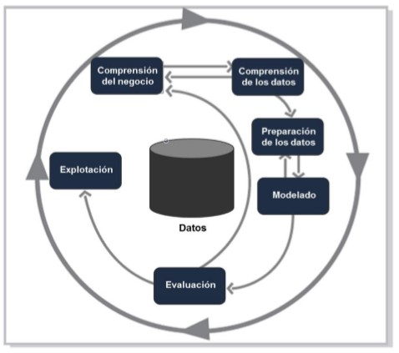
Metodología
CRISP-DM
Se trata de una metodología flexible y se pueden personalizar fácilmente.
Permite crear un modelo de minería de datos que se adapte a sus necesidades concretas

Slide 8
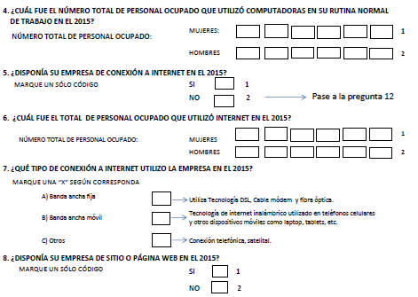
Comprensión del Negocio - Comprensión de los datos
La imagen no muestra una pequeña parte que compone el formulario del INEC
Formulario

Slide 9
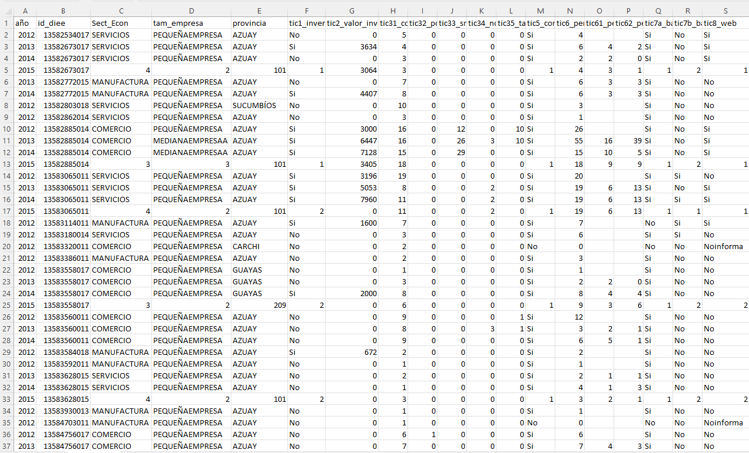
Comprensión del Negocio - Comprensión de los datos

Slide 10
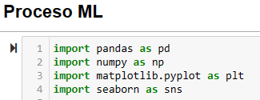
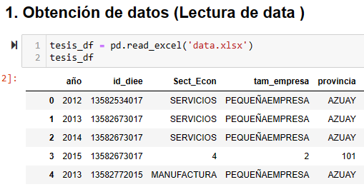
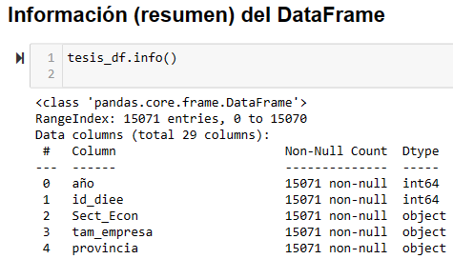
Obtención – Limpieza - Preparación de datos

Slide 11
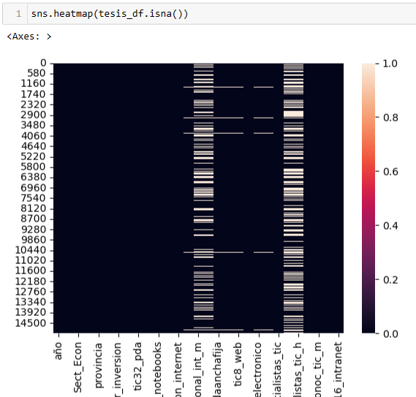
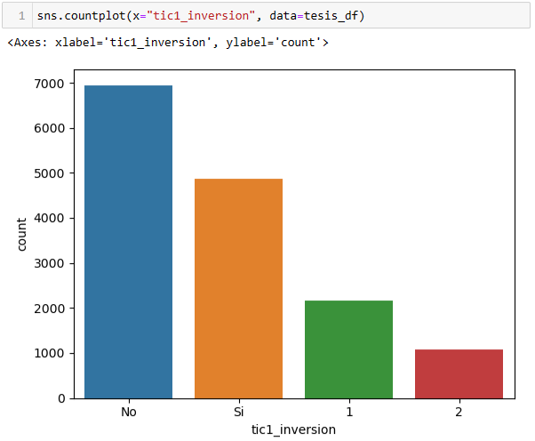
Obtención – Limpieza - Preparación de datos
Tipos de datos
Registros nulos

Slide 12
Obtención – Limpieza - Preparación de datos

Slide 13
Obtención – Limpieza - Preparación de datos
Para la limpieza de datos usamos varias funciones como drop, rename, replace y también creamos una función de usuario
Podemos observar la estructura de las funciones usadas
tesis_df.drop(['id_diee'], axis=1, inplace = True)
tesis_df=tesis_df.rename(columns={'Sect_Econ':'Sector_Económico'})
tesis_df['Inversion_Tic'] = tesis_df['Inversion_Tic'].replace({'Si': 1,'No': 0})
def sin_internet(columnas):
ba_fija = columnas[0]
internet = columnas[1]
if pd.isnull(ba_fija):
if internet == 0:
return 0
else:
return ba_fija

Slide 14
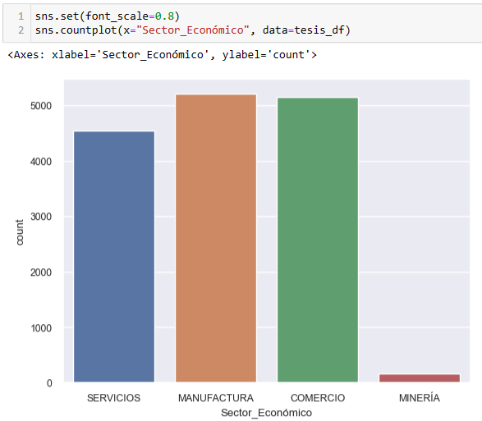
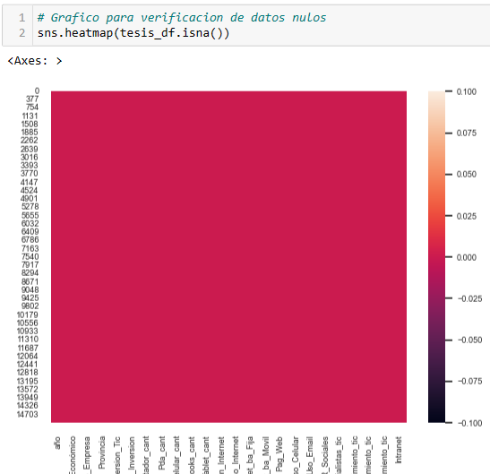
Obtención – Limpieza - Preparación de datos
Categorías Sector Económico
Data Limpia

Slide 15
Modelado
Primero debemos definir las variables características y etiqueta con la siguiente estructura de código.
X = tesis_df[[“Variables caracteristicas”]]
y = tesis_df[“Variables etiqueta”]
Después realizamos la división de la data con el código
X_train, X_test, y_train, y_test = train_test_split(X, y, test_size=0.3, random_state = 42)
Entrenamiento del modelo
En el caso de la regresión lineal utilizamos el siguiente código para entrenar el modelo
lrm = LogisticRegression()
lrm.fit(X_train, y_train)

Slide 16
Evaluación
Modelo Variable | R. Lineal |  | R. Logistica | R. Polynomial | Bayesiano | Arbol DD | k-NN | SVM
 | score | R2
V. Inversion | 17.00% | 51.24% |  | -5.33% |  | -1.20% |  | -0.01%
V. Inversion (Normalizado) | 25.00% | 51.00% |  |  |  | 19.00%
Cant. Computadores | 38.00% | 35.00% |  |  |  | -75.00% |  | 4.00%
Personal conoce TIC | 13.99% | 37.07% |  |  |  | -30.00% | 2.00%
Inversion |  |  | 67.00% |  | 58.00% | -40.00% | 4.00%
Especialistas |  |  | 75.00% |  | 75.00% | -2.00% | 19.00%
Internet |  |  | 98.54% |  | 16.00% | 39.00% | 45.00% | -7.00%
Intranet |  |  | 68.00% |  | 60.00% | -44.00% | 4.00%
Pag. Web |  |  | 65.87% |  | 56.00% | -32.00% | 12.00% | -11.00%
Tabla de resultados de los diferentes modelos probados con diferentes etiquetas

Slide 17
Herramientas Utilizadas
Dashboard
Data set de Excel
Power BI

Slide 18

Herramientas Utilizadas
Modelos
Python
Jupyter Notebook
Numpy
Pandas
Matplotlib
Seaborn
Scikit-lear
Streamlit

Slide 19
Herramientas Utilizadas
Despliegue
Visual Studio Code
Google Cloud

Slide 20
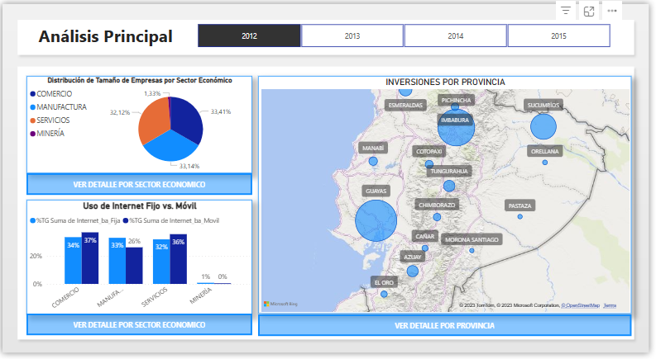
Demostración
Link Dashboard
Analisis - Power BI

Slide 21
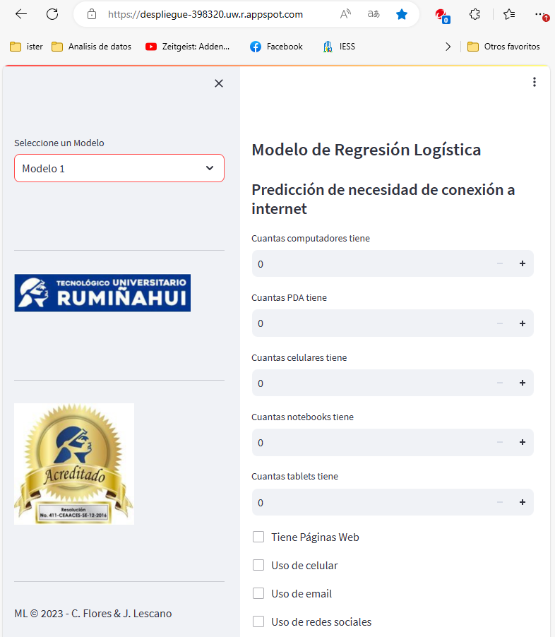
Demostración
Link despliegue
app · Streamlit (despliegue-398320.uw.r.appspot.com)

Slide 22
Conclusiones
Las encuestas que realiza el INEC contribuyen con información muy relevante que nos ayuda a conocer el estado e importancia que dan las empresas al tema de Tics.
Los dashboard que se crean con PowerBI son muy eficientes y nos permiten conocer el estado actual del negocio, se puede realizar varias relaciones entre las variables y mostrar información muy atractiva y segmentada.
Con la implementación de modelos de aprendizaje supervisado se puede predecir o clasificar la información es muy importante analizar las variables que se tienen en la data.

Slide 23

Recomendaciones
La principal recomendación es elegir muy bien la data para la implementación de modelos de aprendizaje supervisado.
La elección de las herramientas y lenguaje de programación es muy importante ya que existen varias opciones en nuestro caso elegimos PowerBI, Jupyter y Python.
Con la herramienta PowerBI debemos tener en cuenta que, al ser una aplicación de pago destinada principalmente para organizaciones, podemos tener limitantes.

Slide 24

TRABAJO FUTURO
BUSCAR DATA ACTUALIZADA MAYOR A 2015, INVESTIGAR SI EL INEC DISPONE EN ALGÚN MEDIO ESTA INFORMACIÓN
DESPLEGAR MAS MODELOS DE MACHINE LEARNING

Slide 25

Nuestra recompensa se encuentra en el esfuerzo y no en el resultado. Un esfuerzo total es una victoria completa.
-MAHATMA GANDHI

